Slide 1


MAKİNE ÖĞRENMESİNE GİRİŞ
Kader NİKBAY OYLUM
Yüksek Bilgisayar Mühendisi

Slide 2
SUNUM İÇERİĞİ
Kümeleme (Clustering)
Kümeleme Uygulamaları
İyi Kümeleme Nasıl Olmalı
Kümeleme Yönteminde Kullanılan Uzaklıklar
Kümeleme Yöntemleri
En Yakın Komşu Algoritması
En Yakın Komşu Algoritması Örnek Uygulama
En Uzak Komşu Algoritması
K-ortalamalar Yöntemi (K-means)
K-means Algoritmasının Adımları
K-means Algoritmasının Özellikleri
K-means Algoritması Örnek Uygulama

Slide 3
KÜMELEME (CLUSTERING)
Kümeleme birbirine benzeyen veri parçalarını ayırma işlemidir ve kümeleme yöntemlerinin çoğu kümeleme yaparken veri arasındaki uzaklıkları kullanır.
Nesneleri kümelere (gruplara) ayırma
Küme: birbirine benzeyen nesnelerden oluşan grup
  Aynı kümedeki nesneler birbirine daha çok benzer
  Farklı kümedeki nesneler birbirine daha az benzer
Denetimsiz öğrenme: Hangi nesnenin hangi sınıfa ait olduğu ve sınıf sayısı belli değil
Uygulamaları:
  verinin dağılımını anlama
  başka uygulamalar için ön hazırlık

Slide 4
KÜMELEME UYGULAMALARI
Örüntü tanıma
Görüntü işleme
Ekonomi
Aykırılıkları belirleme
WWW
  Doküman kümeleme
  Kullanıcı davranışlarını kümeleme
  Kullanıcıları kümeleme
Diğer makine öğrenmesi algoritmaları için bir önişleme adımı
Veri azaltma – küme içindeki nesnelerin temsil edilmesi için küme merkezlerinin kullanılması

Slide 5
İYİ KÜMELEME NASIL OLMALI
İyi kümeleme yöntemiyle elde edilen kümelerin özellikleri
  aynı küme içindeki nesneler arası benzerlik fazla
  farklı kümelerde bulunan nesneler arası benzerlik az
Oluşan kümelerin kalitesi seçilen benzerlik ölçütüne ve bu ölçütün gerçeklenmesine bağlı
  Uzaklık / Benzerlik nesnelerin nitelik tipine göre değişir
    Nesneler arası benzerlik: s(i,j)
    Nesneler arası uzaklık: d(i,j) = 1 – s(i,j)
İyi bir kümeleme yöntemi veri içinde gizlenmiş örüntüleri bulabilmeli
Veriyi gruplama için uygun kümeleme kriteri bulunmalı
  kümeleme= aynı kümedeki nesneler arası benzerliği en büyüten, farklı kümedeki nesneler arası benzerliği en küçülten fonksiyon
Kümeleme sonucunun kalitesi seçilen kümelerin şekline ve temsil edilme
yöntemine bağlı

Slide 6
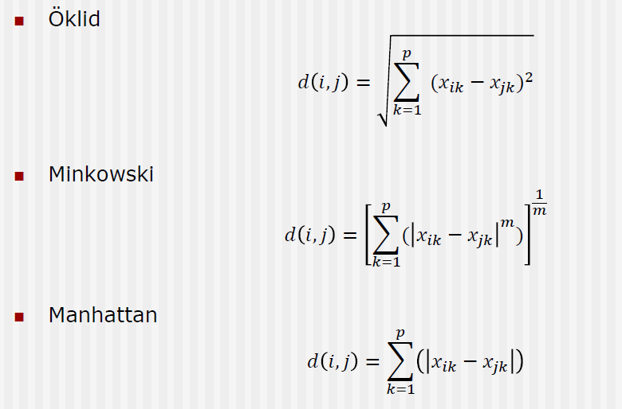
KÜMELEME YÖNTEMİNDE KULLANILAN UZAKLIKLAR

Slide 7
KÜMELEME YÖNTEMLERİ
Hiyerarşik Kümeleme
  Birleştirici Hiyerarşik Yöntemler
    • En yakın komşu algoritması
    • En uzak komşu algoritması
Hiyerarşik Olmayan Kümeleme
  K-Ortalamalar Yöntemi (K-Means)

Slide 8
EN YAKIN KOMŞU ALGORİTMASI
En yakın komşu yöntemine «tek bağlantı kümeleme yöntemi» adı da verilmektedir. Başlangıçta tüm gözlem değerleri birer küme olarak değerlendirilir. Adım adım bu kümeler birleştirilerek yeni kümeler elde edilir.
Bu yöntemde öncelikle gözlemler arasındaki uzaklıklar belirlenir. Uzaklık bağlantılarından biri kullanılabilir.
Uzaklıklar göz önüne Min d(i,j) seçilir. Söz konusu uzaklıkla ilgili satırlar birleştirilerek yeni bir küme elde edilir. Bu duruma göre uzaklıkların yeniden hesaplanması gerekir.
Tek bir gözlemden oluşan kümeler arasındaki uzaklıkları doğrudan hesaplayabiliriz. Ancak birden fazla gözlem değerine sahip olan iki küme arasındaki uzaklığın belirlenmesi gerektiğinde farklı bir yol izlenir. İki kümenin içerdiği gözlemler arasında «birbirine en yakın olanların uzaklığı» iki kümenin birbirine olan uzaklığı olarak kabul edilir.

Slide 9
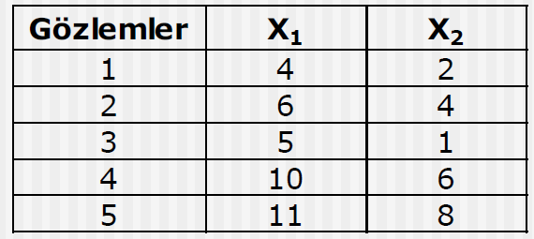
EN YAKIN KOMŞU ALGORİTMASI ÖRNEK UYGULAMA
Aşağıdaki tabloda verilen beş gözlem değeri, en yakın komşu algoritması ile kümelenmek isteniyor.

Slide 10
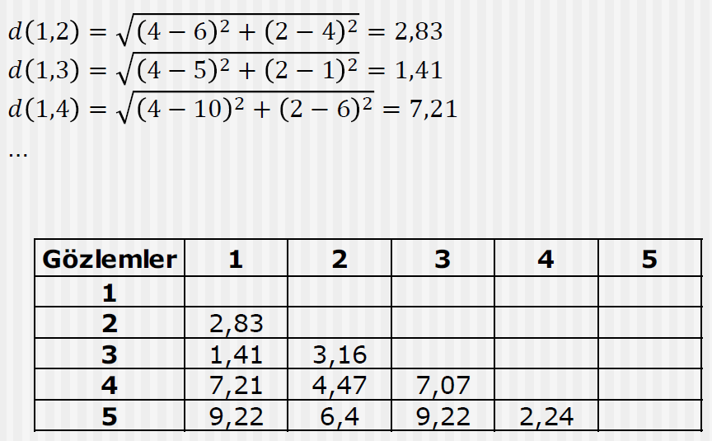
EN YAKIN KOMŞU ALGORİTMASI ÖRNEK UYGULAMA
Adım1. Öncelikle uzaklık tablosu oluşturulur. Her bir gözlemin birbiriyle arasındaki uzak hesaplanır. Bu örnek için Öklid uzaklık hesaplaması seçilmiştir. Başka bir uzaklık hesaplama formülü de seçilebilirdi.

Slide 11
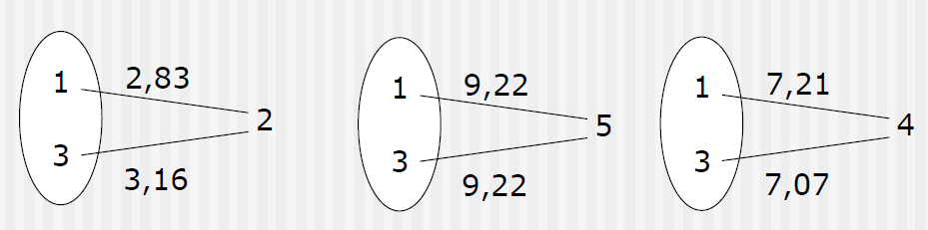
EN YAKIN KOMŞU ALGORİTMASI ÖRNEK UYGULAMA
Adım 2. Uzaklıklar tablosunda Min d(i,j) değerinin 1,41 olduğu görülmektedir. İlgili gözlemler 1 ve 3 gözlemleridir. Bu iki değer birleştirilerek (1,3) kümesi elde edilir. Sonrasında bu kümeye göre uzaklıklar matrisi yeniden incelenir.

Slide 12
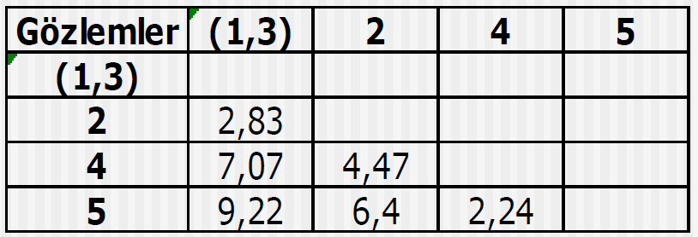
EN YAKIN KOMŞU ALGORİTMASI ÖRNEK UYGULAMA
Yeni uzaklık tablosu,
Bu tabloya bakıldığında Min d(i,j)=2,24 olduğu görülür. Bu değerin 4 ve 5 gözlemleri arasındaki uzaklığı görülür. (4,5) yeni bir küme oluşturur. Bu durumda (1,3), 2 ve (4,5) kümeleri arasındaki uzaklık tablosu yeniden oluşturulur.

Slide 13
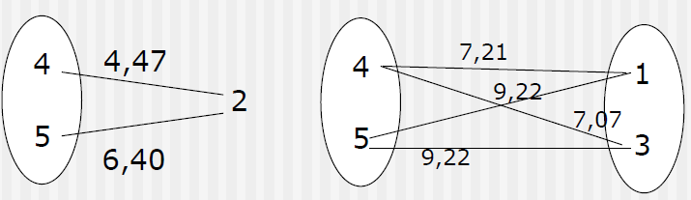
EN YAKIN KOMŞU ALGORİTMASI ÖRNEK UYGULAMA

Slide 14
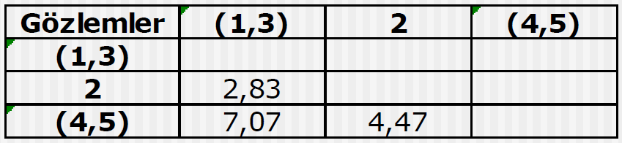
EN YAKIN KOMŞU ALGORİTMASI ÖRNEK UYGULAMA
Bu durumdaki uzaklık tablosu,
Adım 4. En son uzaklıklar tablosu incelendiğinde Min d(i,j)=2,83 olduğu görülür. O halde bu uzaklık ile ilgili olan 2 gözlemi ile (1,3) kümesi birleştirilecektir. Elde edilen (1,2,3) kümesi ile (4,5) kümesi arasındaki uzaklığı belirlemek için kümeler içindeki her bir değer eşlenir ve en küçük olan belirlenir. En küçük uzaklık 4,47 olduğuna göre iki küme arasındaki uzaklığın bu değer olduğu kabul edilir.

Slide 15
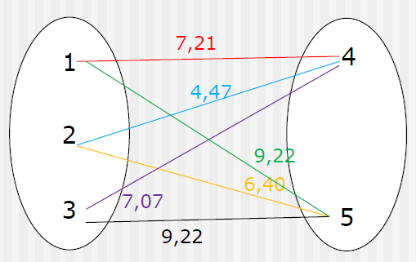
EN YAKIN KOMŞU ALGORİTMASI ÖRNEK UYGULAMA
Bu durumdaki uzaklık tablosu,
Adım 4. En son uzaklıklar tablosu incelendiğinde Min d(i,j)=2,83 olduğu görülür. O halde bu uzaklık ile ilgili olan 2 gözlemi ile (1,3) kümesi birleştirilecektir. Elde edilen (1,2,3) kümesi ile (4,5) kümesi arasındaki uzaklığı belirlemek için kümeler içindeki her bir değer eşlenir ve en küçük olan belirlenir. En küçük uzaklık 4,47 olduğuna göre iki küme arasındaki uzaklığın bu değer olduğu kabul edilir.

Slide 16
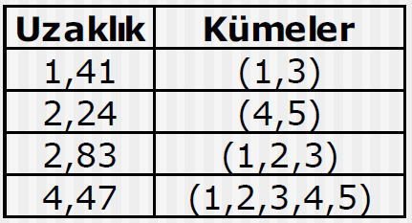
EN YAKIN KOMŞU ALGORİTMASI ÖRNEK UYGULAMA
Adım 5. Elde edilen iki küme birleştirilerek sonuç küme bulunur. Bu küme (1,2,3,4,5) gözlemlerinden oluşan kümedir. Uzaklık düzeyi göz önüne alınarak kümeler şu şekilde belirlenir.

Slide 17
EN UZAK KOMŞU ALGORİTMASI
En yakın komşu algoritması ile benzer adımları içerir. Gözlemler arasındaki uzaklıklar hesaplanır ve minimum değerli olan birleştirilir. Sonraki küme uzaklıkları tablosu oluşturulurken en uzak mesafe kullanılır.

Slide 18


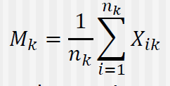
K-ORTALAMALAR YÖNTEMİ (K-MEANS)
Bu yöntemde daha başlangıçta belli sayıdaki küme için toplam ortalama hatayı minimize etmek amaçlanır.
N noyutlu uzayda N örnekli kümelerin verildiğini varsayalım. Bu uzay biçimde K kümeye ayrılsın. O zaman (k=1,2,…,k) olmak üzere 𝐶𝑘 kümesinin ortalama vektörü 𝑀𝑘 şu şekilde hesaplanır.
Burada 𝑋𝑘 değeri 𝐶𝑘 kümesine ait olan i. örnektir. 𝐶𝑘 kümesi için kare-hata, her bir 𝐶𝑘 örneği ile onun merkezi (centroid) arasındaki Öklid uzaklıkları toplamıdır. Bu hataya «küme içi değişme» adı da verilir.

Slide 19
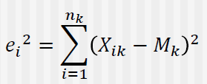
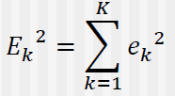

K-ORTALAMALAR YÖNTEMİ (K-MEANS)
Küme içi değişmeler şu şekilde hesaplanır;
K kümesini içeren bütün kümeler uzayı için kare-hata içindeki değişmelerin toplamıdır. O halde söz konusu kare-hata şu şekilde hesaplanır.
Kare-hata kümeleme yönteminin amacı verilen K değeri için değerini minimize eden K kümelerini bulmaktır. O halde k-ortalamalar algoritmasında değerinin bir önceki iterasyona göre azalması beklenir.

Slide 20
K-MEANS ALGORİTMASININ ADIMLARI
K-Means algoritmasına başlamadan önce k küme sayısının belirlenmesi gerekir. Sonra aşağıdaki işlemler gerçekleştirilir;
Her bir kümenin merkezi belirlenir. Bu merkezler 𝑀1, 𝑀2, … , 𝑀𝑘 biçimindedir.
𝑒1, 𝑒2, … , 𝑒𝑘 küme içi değişmeler hesaplanır. Bu değişmelerin toplamı olan değeri bulunur.
𝑀𝑘 merkez değerleri ile gözlem değerleri arasındaki uzaklıklar hesaplanır. Bir gözlem değeri hangi yakın ise o merkez ile ilgili küme içine dahil edilir.
Yukarıdaki 2. ve 3. adımlar kümelerde değişiklik olmayıncaya kadar devam ettirilir.

Slide 21
K-MEANS ALGORİTMASININ ÖZELLİKLERİ
Gerçeklemesi kolay
Karmaşıklığı diğer kümeleme yöntemlerine göre az
K-Means algoritması bazı durumlarda iyi sonuç vermeyebilir;
  Veri grupları farklı boyutlarda ise
  Veri gruplarının yoğunlukları farklı ise
  Veri gruplarının şekli küresel değilse
  Veri içinde aykırılıklar varsa

Slide 22
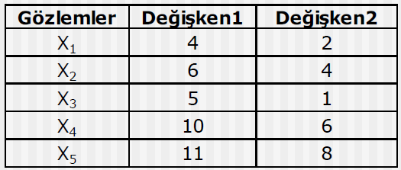

K-MEANS ALGORİTMASI ÖRNEK UYGULAMA
Aşağıdaki gözlem değerleri k-ortalamalar yöntemi ile kümelenmek isteniyor;
Kümelerin sayısı başlangıçta k=2 kabul edilir. Rasgele iki küme belirlenir.

Slide 23
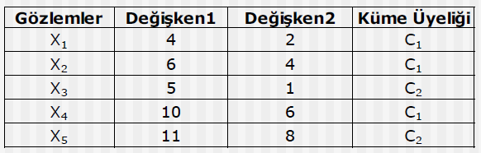
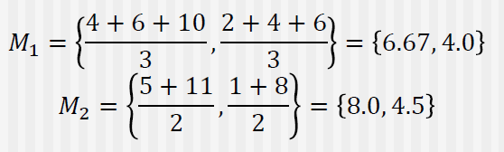
K-MEANS ALGORİTMASI ÖRNEK UYGULAMA
Adım 1. a) Belirtilen iki kümenin merkezleri şu şekilde hesaplanır.

Slide 24
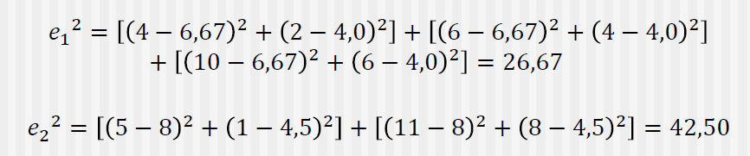

K-MEANS ALGORİTMASI ÖRNEK UYGULAMA
Adım 1. b) Küme içi değişmeler şu şekilde hesaplanır;
Bu durumda toplam kare-hata şu şekilde hesaplanır;

Slide 25
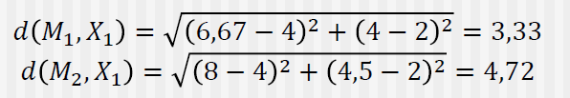
K-MEANS ALGORİTMASI ÖRNEK UYGULAMA
Adım 1. c) M1 ve M2 merkezlerinden olan uzaklıkların minimum olması istendiğinden aşağıdaki hesaplamalar yapılır. Öklid uzaklık formülü kullanılarak söz konusu mesafeler hesaplanır. Örneğin (M1, X1) noktaları arasındaki uzaklık M1={6.67, 4.00} ve X1={4, 2} olduğuna göre şu şekilde hesaplanır.
Bu işlemler sonucunda 𝑋1 gözlem değerinin 𝑀1 ve 𝑀2 merkezlerine olan uzaklıkları göz önüne alındığında 𝑑 (𝑀1, 𝑋1) < 𝑑 (𝑀2, 𝑋1) olduğu görülür. Bu durumda 𝑀1 merkezinin 𝑋1 gözlem değerine daha yakın olduğu anlaşılır. O halde 𝑋1 ∈ 𝐶1 olarak kabul edilir. Benzer biçimde tüm gözlem değerleri için tablo oluşturulur.

Slide 26
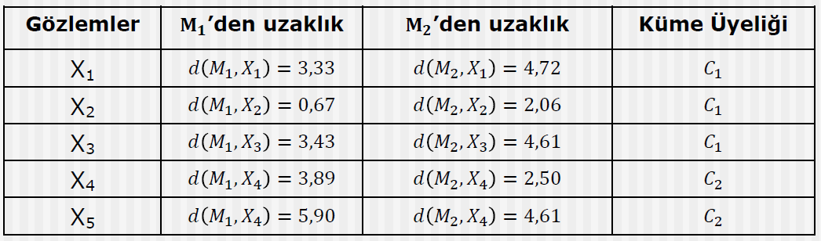
K-MEANS ALGORİTMASI ÖRNEK UYGULAMA

Slide 27

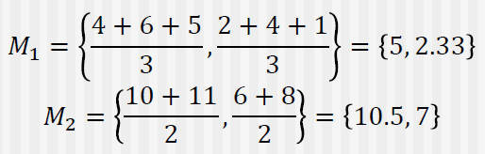
K-MEANS ALGORİTMASI ÖRNEK UYGULAMA
Bu durumda yeni kümeler şu şekilde olacaktır;
Adım 2. Yukarıda belirtilen iki kümenin merkezleri şu şekilde hesaplanır.

Slide 28
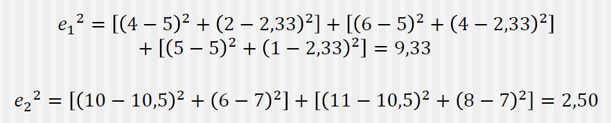

K-MEANS ALGORİTMASI ÖRNEK UYGULAMA
Küme içi değişmeler şu şekilde hesaplanır.
Bu durumda toplam kare-hata şu şekilde hesaplanır.
Bu değerin bir önceki iterasyonda elde edilen = 69,17 değerinden daha küçük olduğu anlaşılmaktadır.

Slide 29
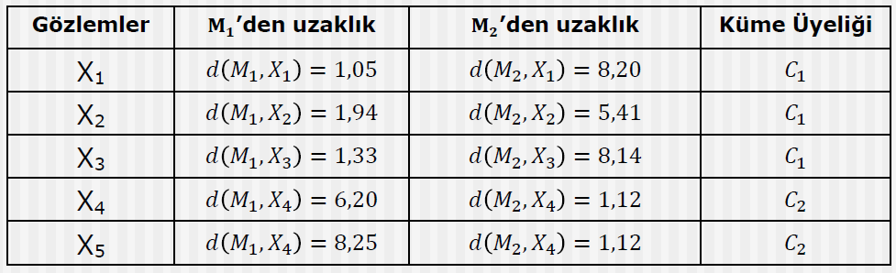
K-MEANS ALGORİTMASI ÖRNEK UYGULAMA
𝑀1 ve 𝑀2 merkezlerinden gözlem değerlerine olan uzaklıklar hesaplanır. Bunun sonucunda 𝑑 (𝑀1, 𝑋1) < 𝑑 (𝑀2, 𝑋1) olduğu görülür. Bu durumda 𝑀1 merkezinin 𝑋1 gözlem değerine daha yakın olduğu anlaşılır. O halde 𝑋1 ∈ 𝐶1 olarak kabul edilir. Benzer biçimde tüm gözlem değerleri için tablo oluşturulur.

Slide 30
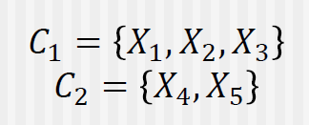
K-MEANS ALGORİTMASI ÖRNEK UYGULAMA
Bu durumda yeni kümeler şu şekilde oluşacaktır;
Kümelerde önceki adıma göre herhangi bir değişme olmadığı için iterasyona son verilir.

Slide 31
Kaynakça
Scikit-Learn, Keras ve Tensorflow ile Uygulamalı Makine Öğrenmesi - Aurelien Geron
Buzdağı Yayınevi
Python ile Derin Öğrenme – François Chollet –Buzdağı Yayınevi
Yrd.Doç.Dr. Kadriye ERGÜN Ders Notları

Slide 32
DİNLEMİŞ OLDUĞUNUZ İÇİN TEŞEKKÜR EDERİM…
SORULAR ?

